Slide 1
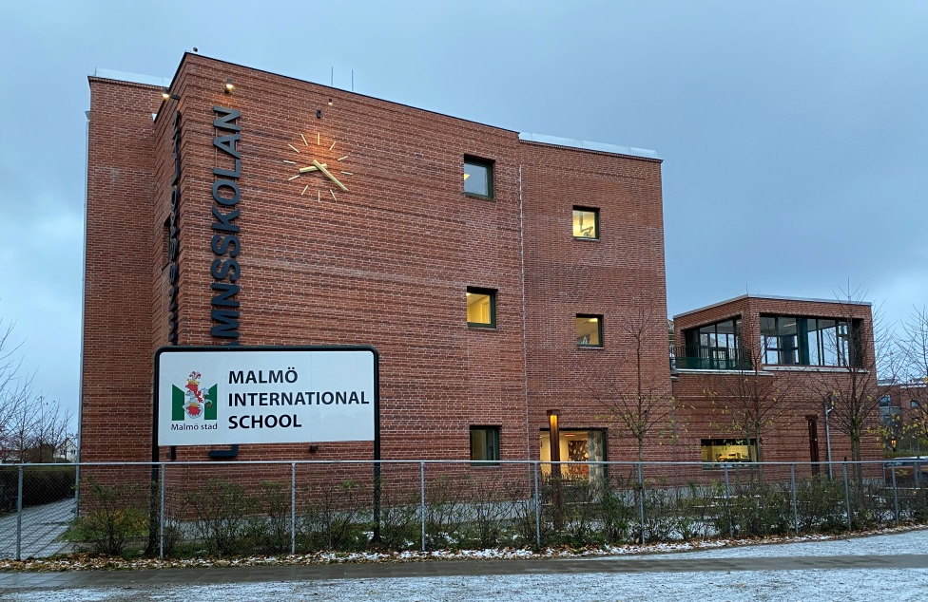

Stáž
Malmö International School
21. -25.11.2022
Jana Křivánková
Veronika Puchernová

Slide 2
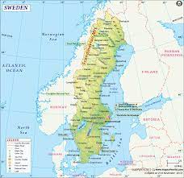
Švédsko
10 mil.obyvatel(80:20) šk. systém
98% škol státních
Malmö průmyslové město přístav
IKEA, Skanska,
Scania
MALMÖ

Slide 3
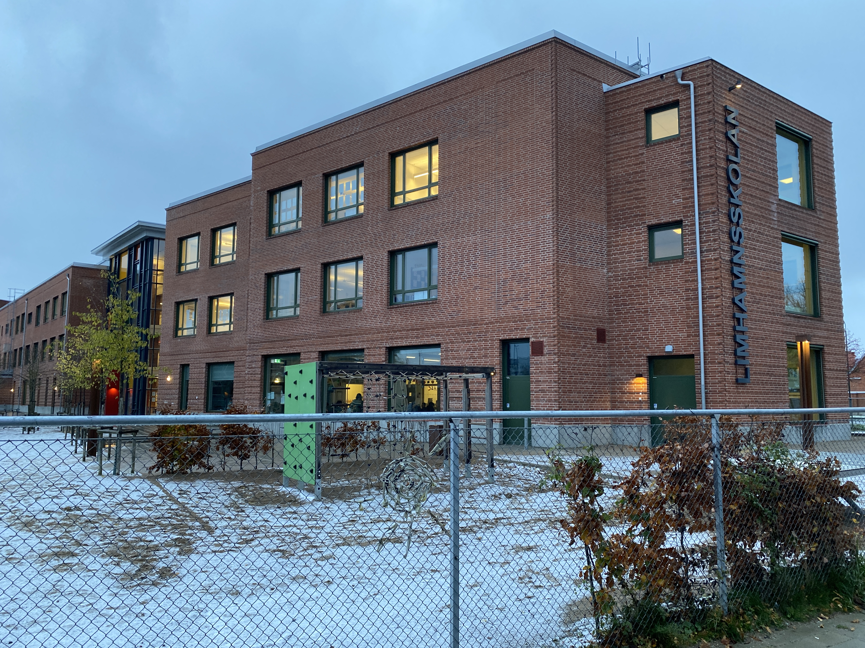

Škola
MIS - Malmö International school
Veřejná škola
Cca 450 žáků
PYP (6-10 let) a MYP (11-15 let)
IB program
IKEA students
Notes:
Language acquisition.
Language and literature.
Individuals and societies.
Sciences.
Mathematics.
Arts.
Physical and health education.
Design.

Slide 4
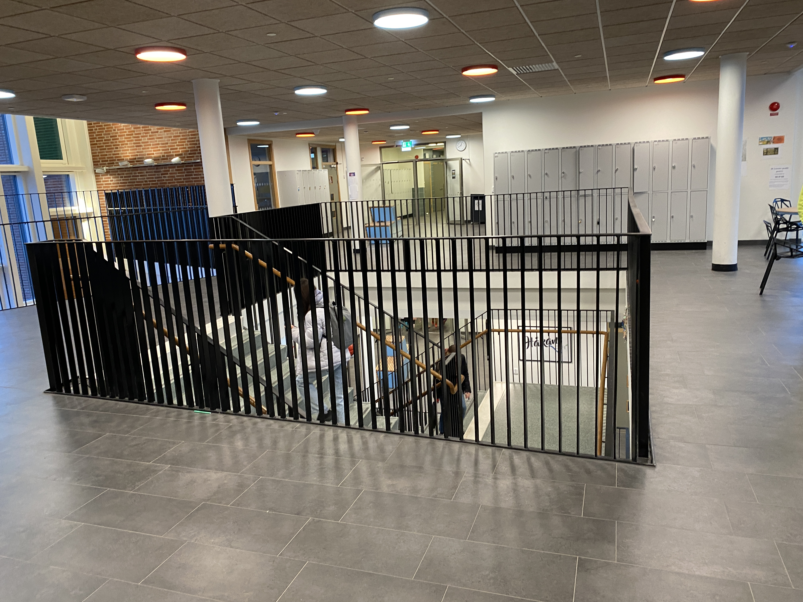
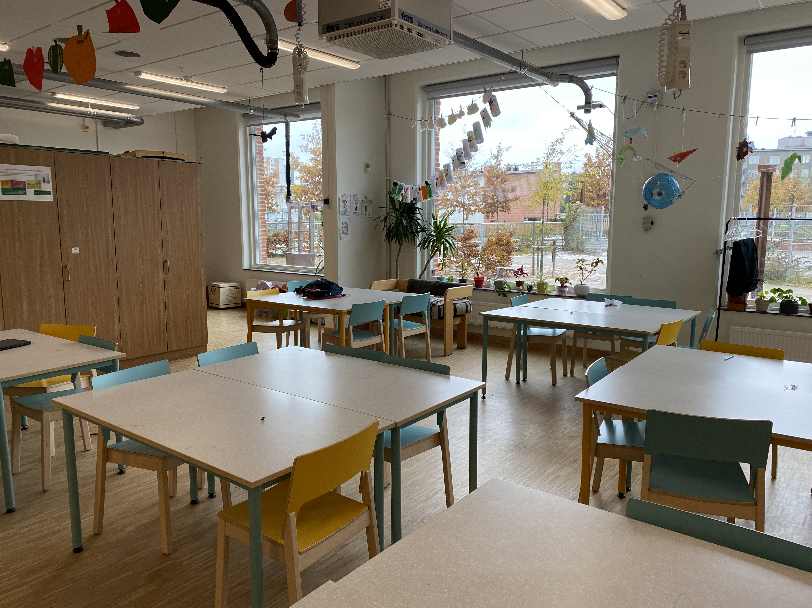
Škola
Velká prosvětlená budova
Nezvoní
Rozvrh – bloky
Třída - většinou po skupinkách

Slide 5
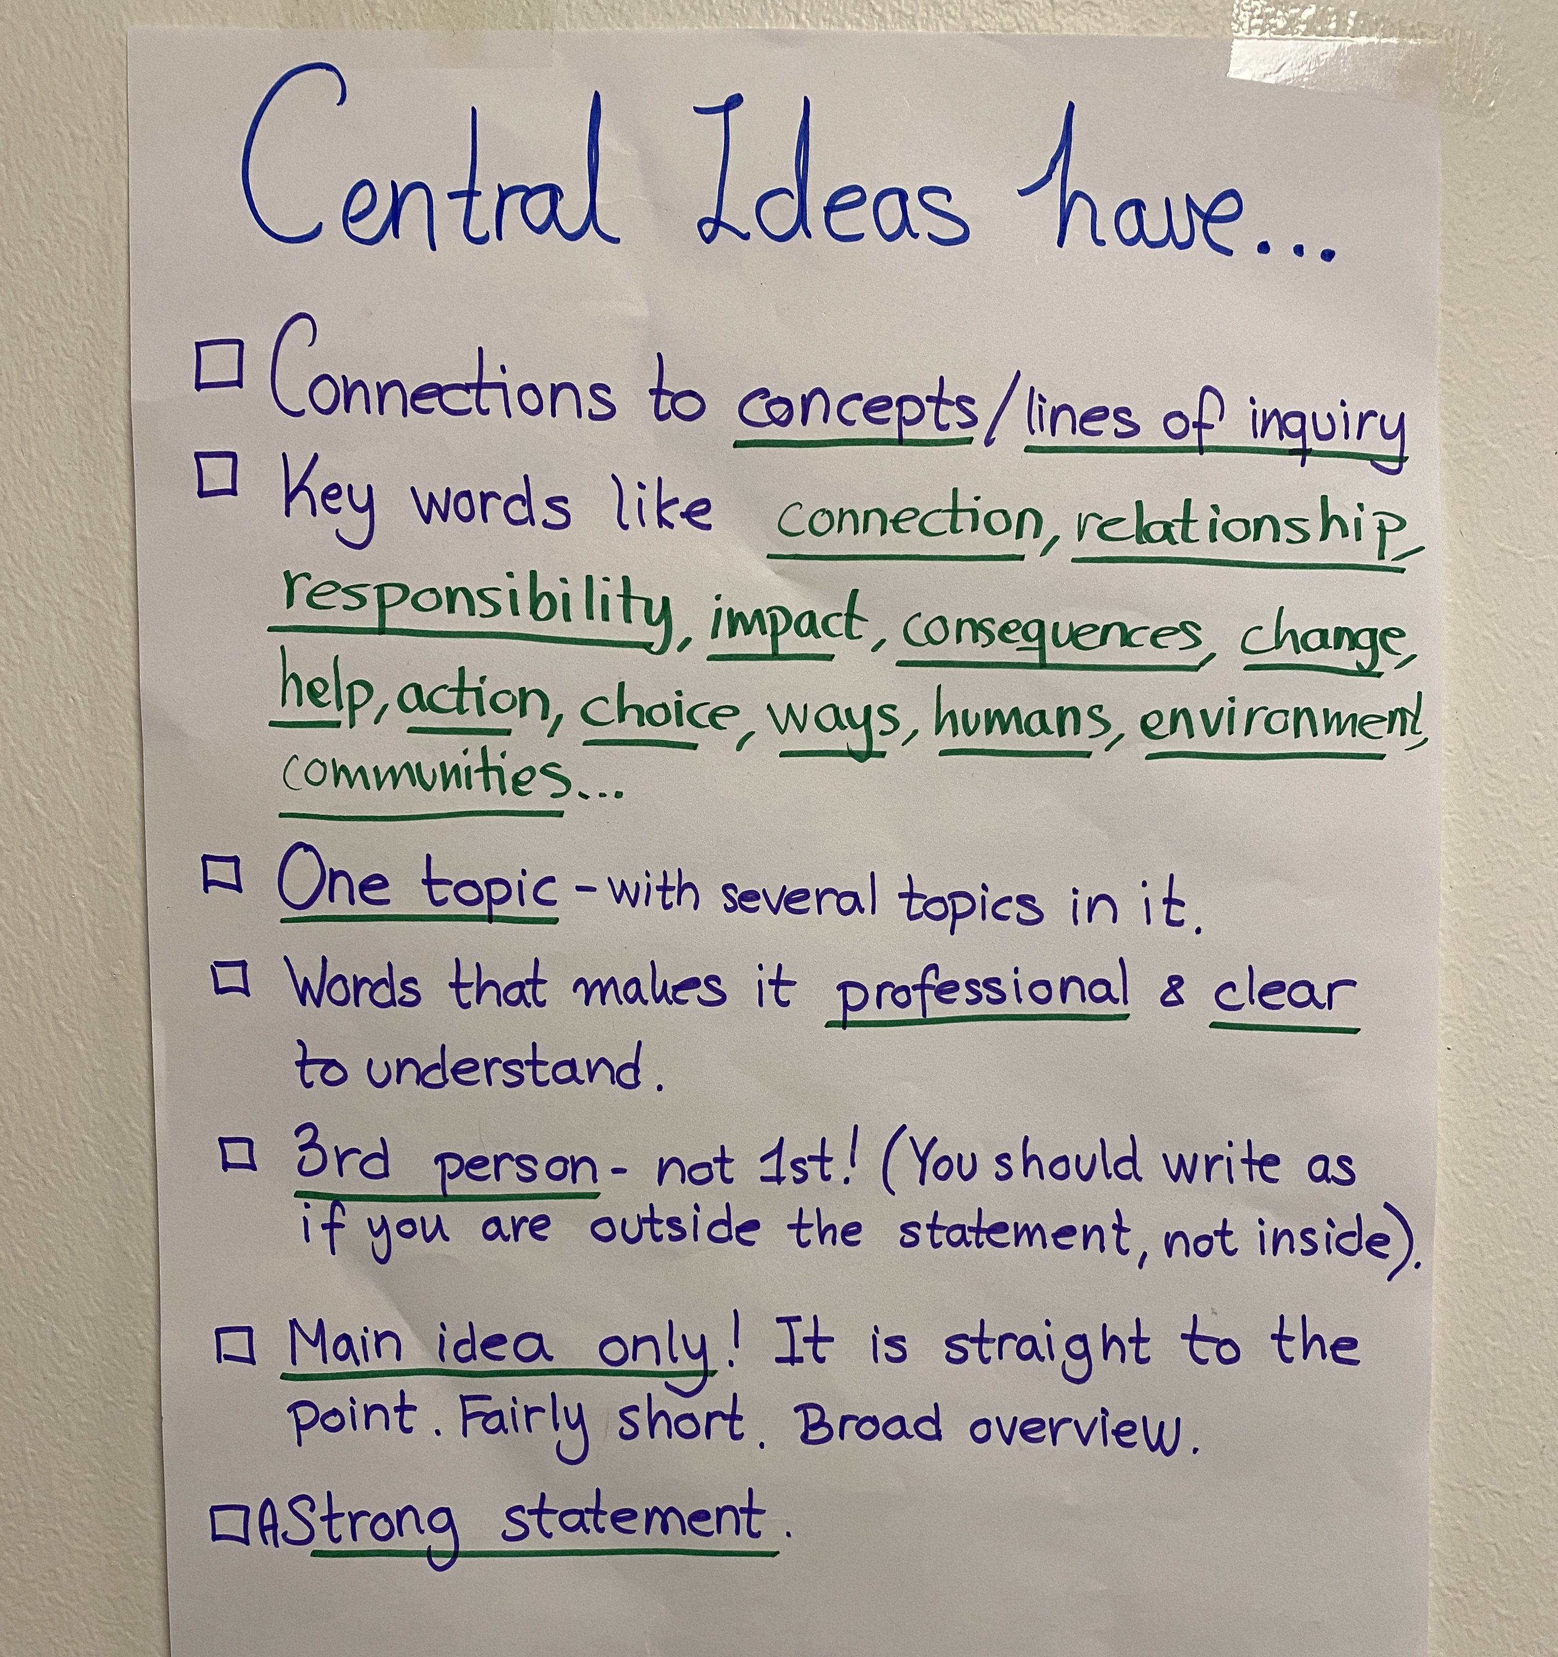
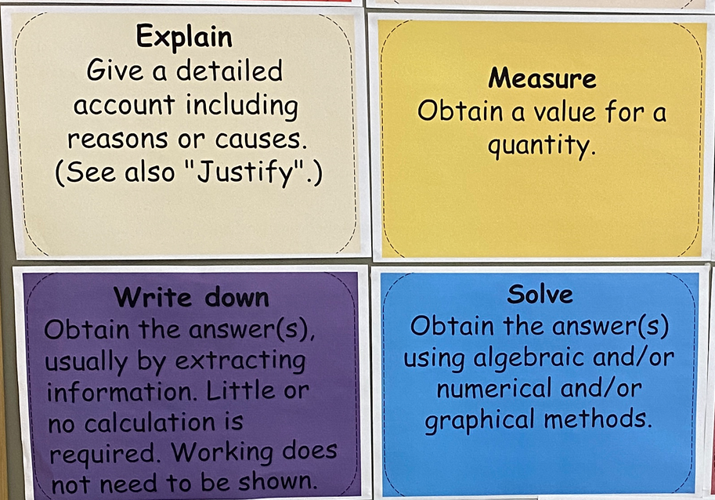
Jazyky
1. Angličtina – komunikační jazyk

Slide 6
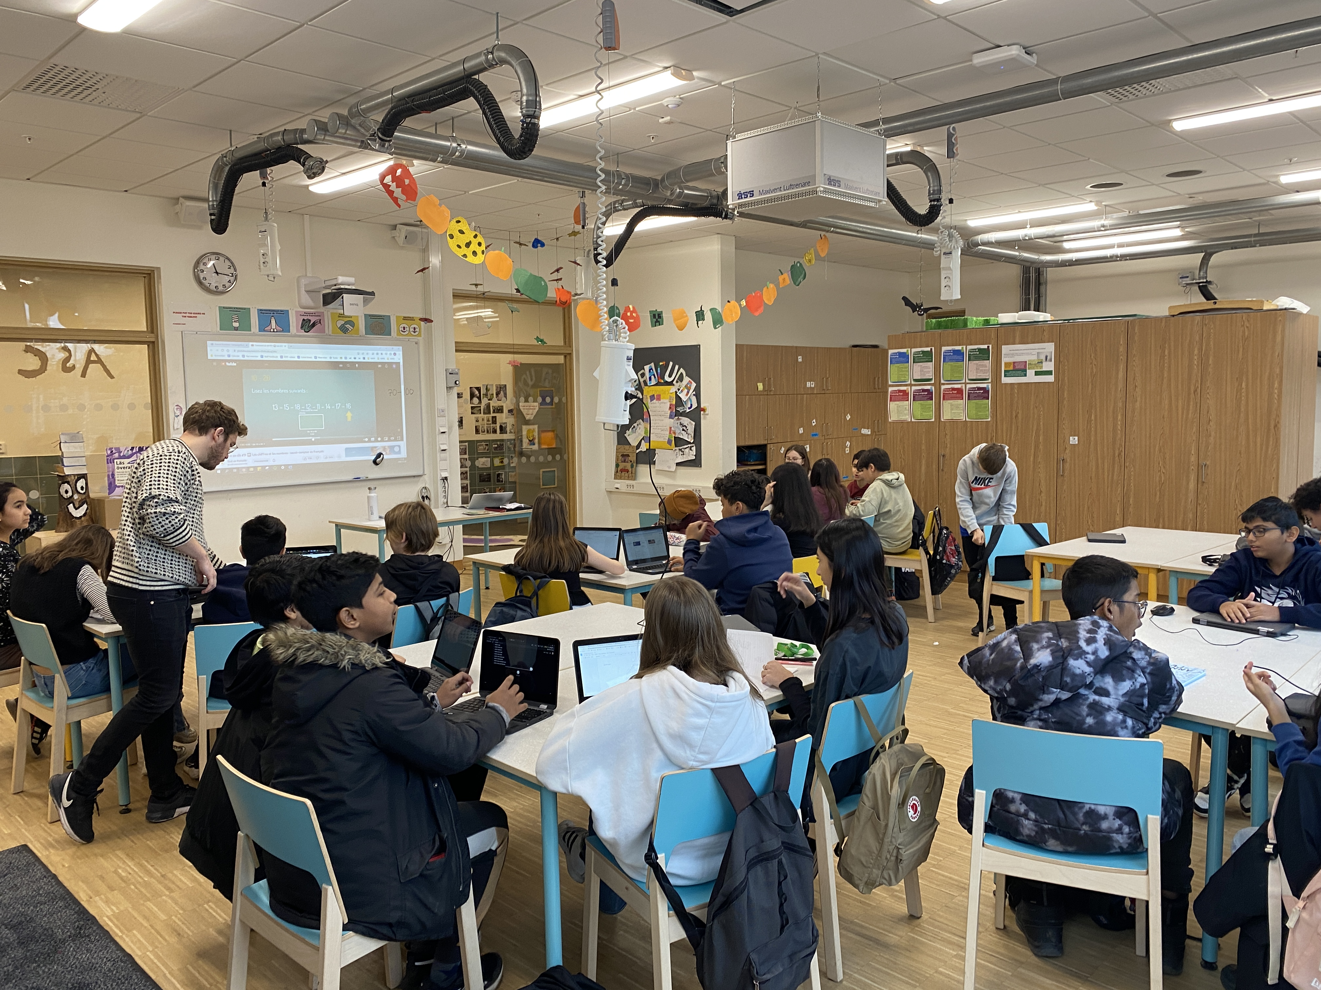
Jazyky
2. Švédština, francouzština, španělština – druhé jazyky
rozdělení skupin podle úrovní
v některých případech otázka míry motivace osvojit si švédštinu
individuální práce s jednotlivci
formativní hodnocení předchází sumativnímu testování
na začátku učební jednotky jsou žáci seznámeni s cíli
důraz na učební strategie

Slide 7
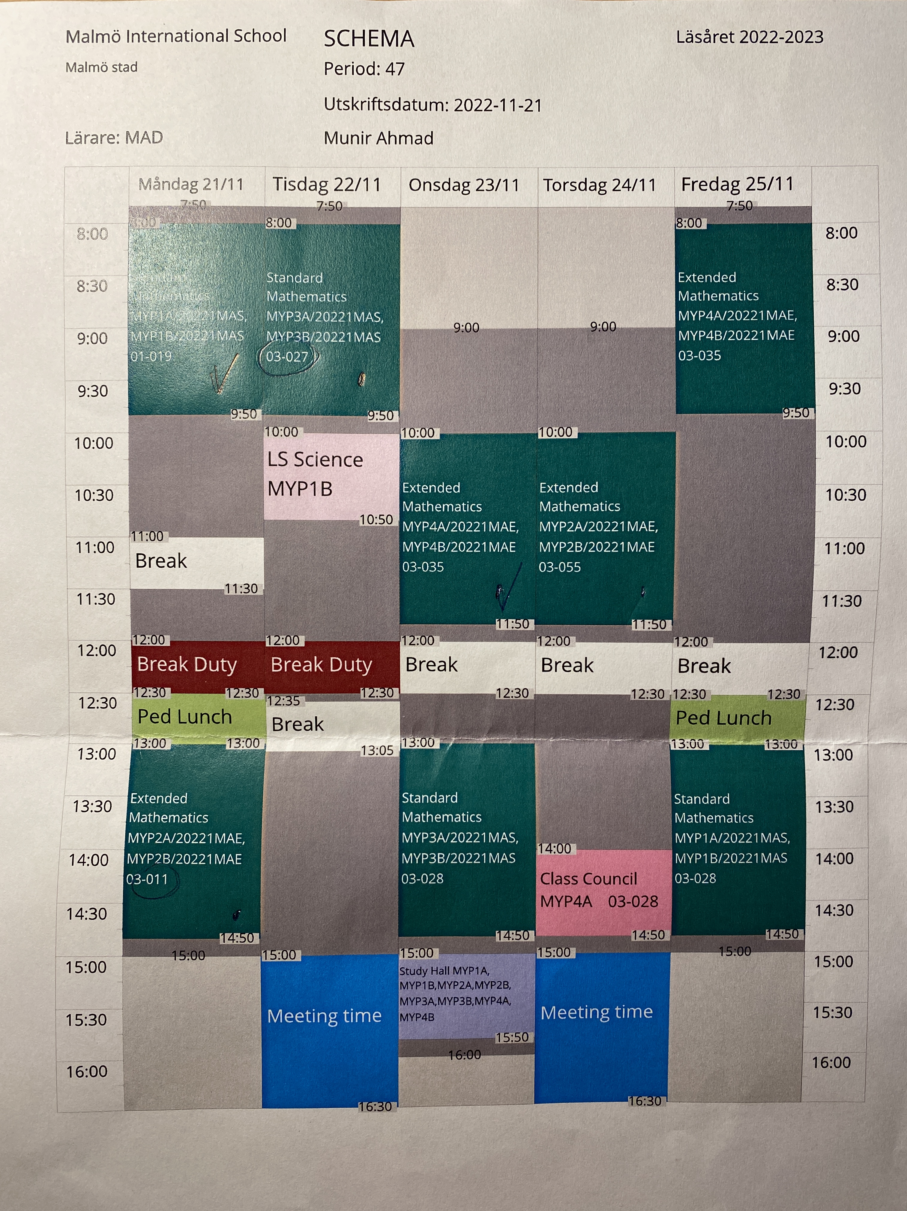
Matematika
Rozdělení standard /extensive - možno měnit 2x za rok
Jedna z oblastí v rámci IB
Řešení problémů
Propojení s realitou a jinými předměty (zeměpis, ekonomie)

Slide 8
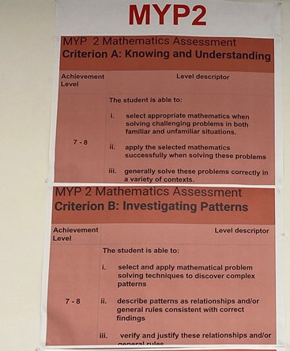
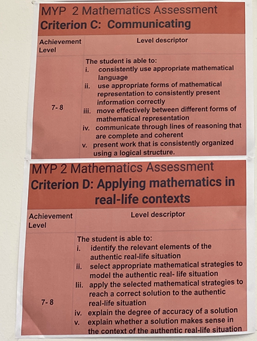
Matematika
Postřehy z náslechů:
Chromebooky; Google classrooms; assignments
Práce ve skupině
Blok "Think logically" a "Data analysis"
Hodnocení 1x měsíčně (formative a summative)

Slide 9
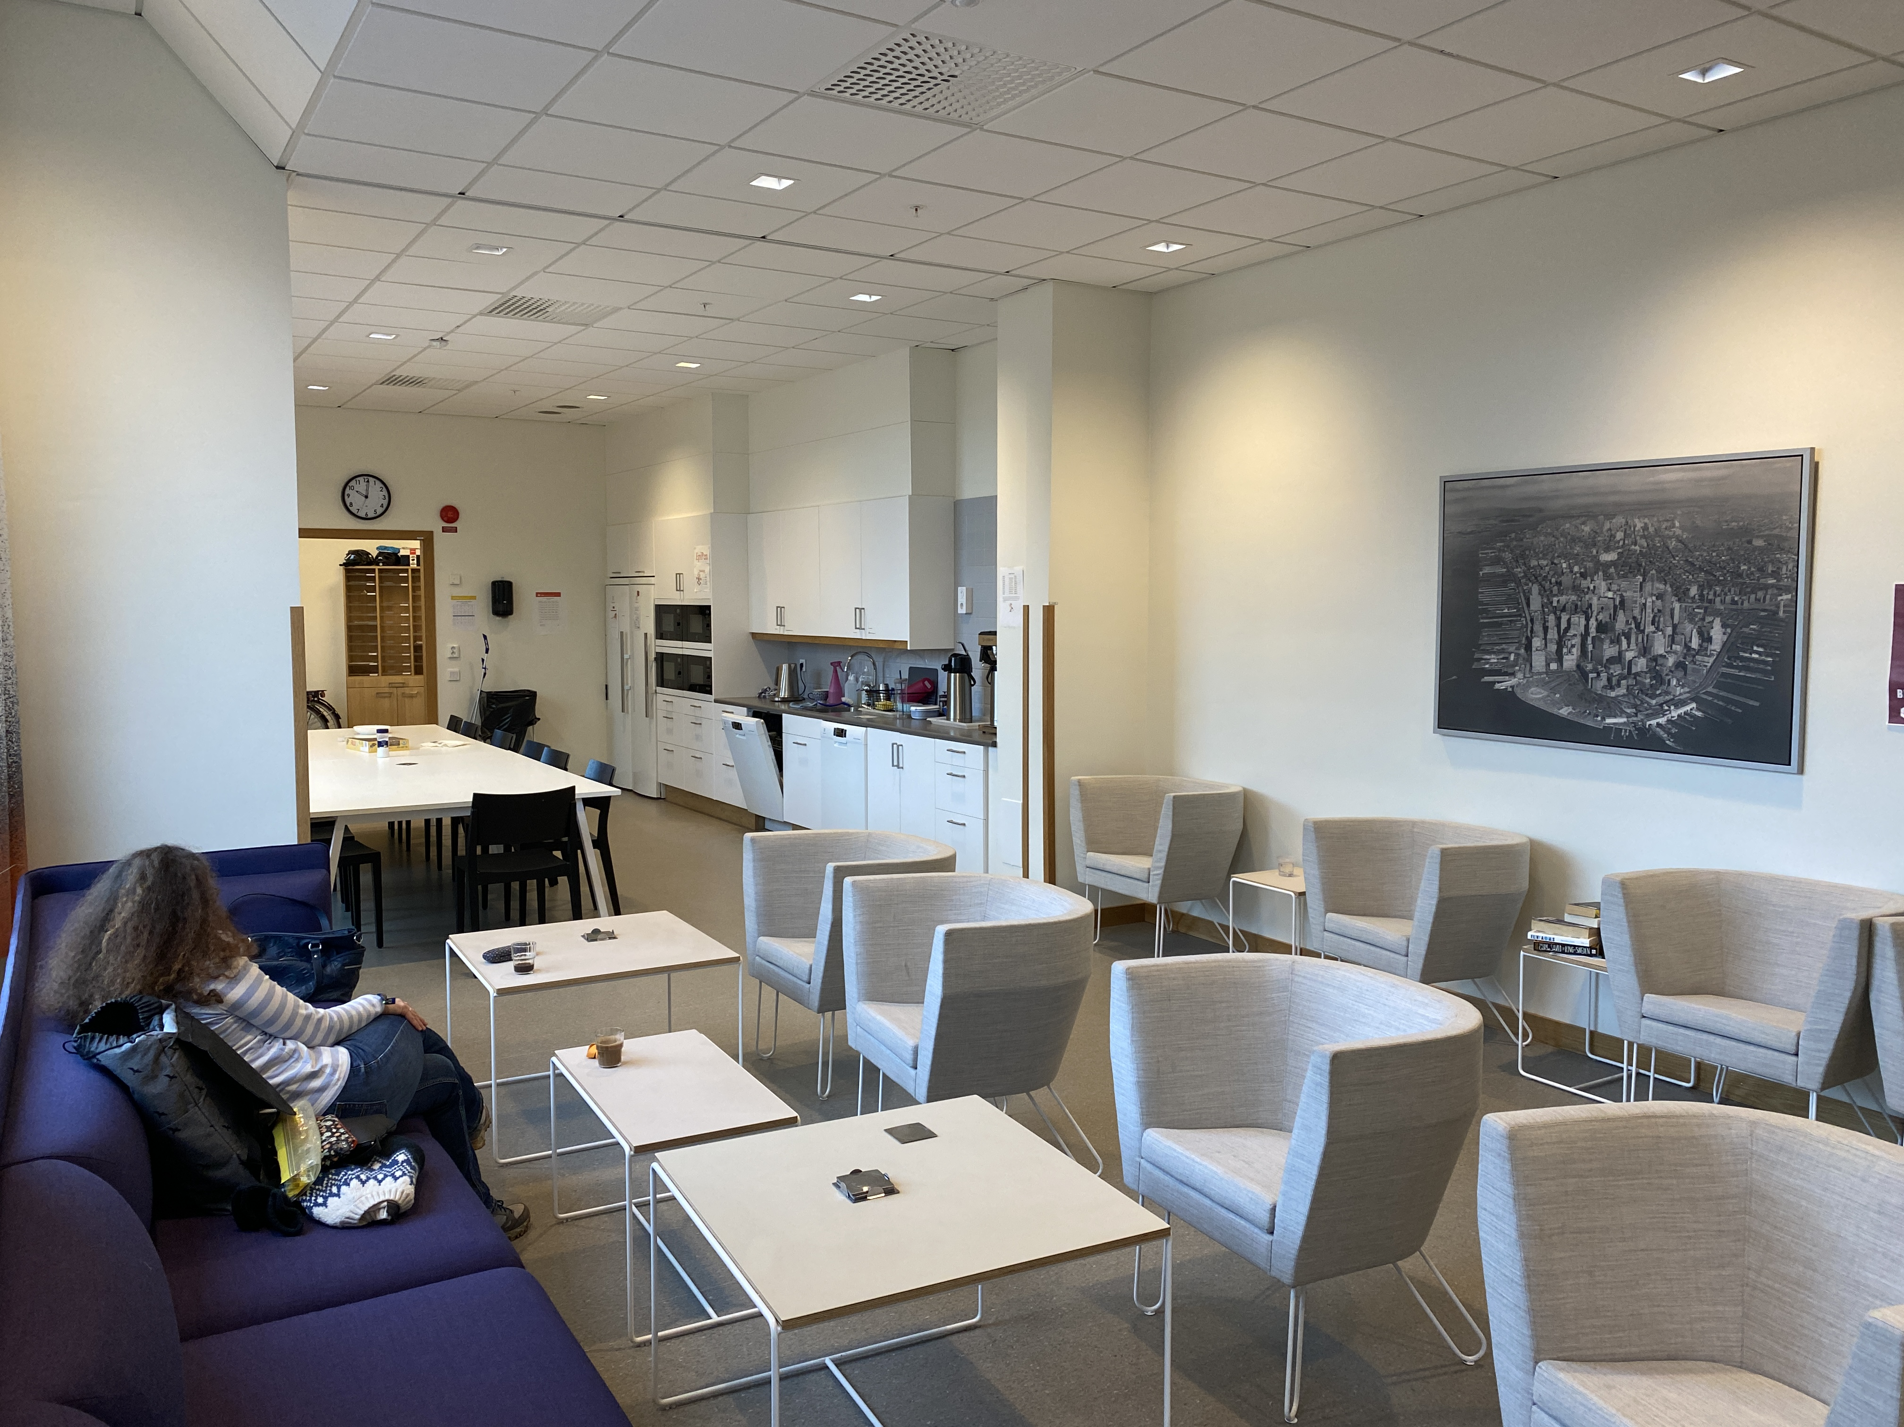
Dojmy, přínos pro nás
chrombooky pro všechny + připojení učitele ve třídě
2x týdně porada učitelů
1x týdně třídnická hodina již v rozvrhu
organizace třídy (stoly) pro skupinovou práci, možno změnit podle aktivit
přítomnost pomocných učitelů ve výuce -u velké, problematické třídy
Velká sborovna s kuchyní, prostory pro práci, odpočinek, meeting room

Slide 10

Odkazy:
MIS: https://malmo.se/Bo-och-leva/Utbildning-och-forskola/Grundskola/Grundskolor/MIS---Malmo-International-School.html
IB programme: https://www.ibo.org/

Slide 11
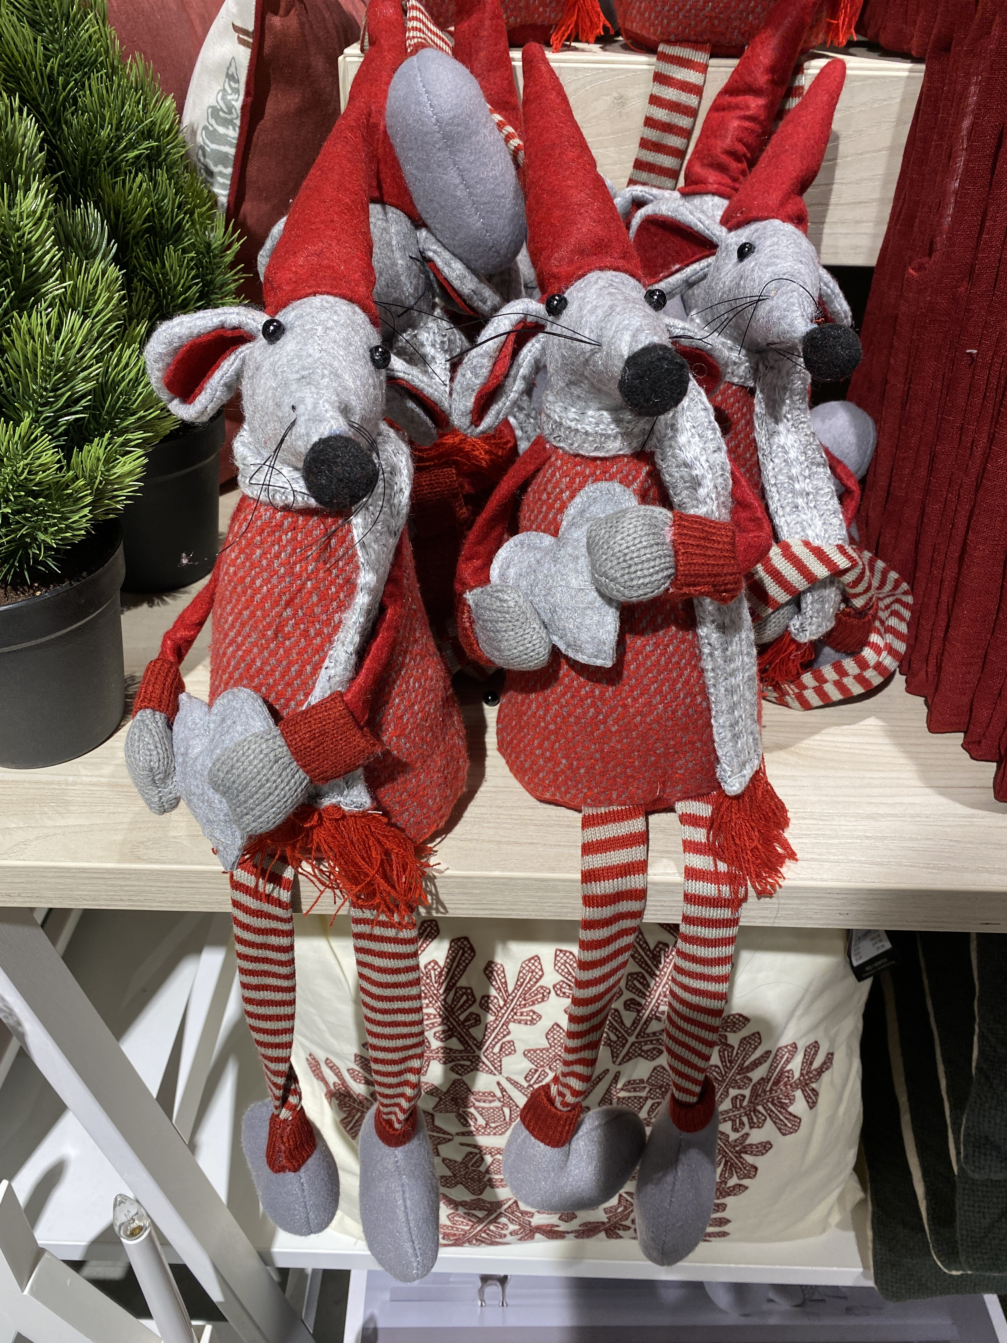
Děkujeme za pozornost.

